Slide 1
HTML5基础（六）
奚梦喆

Slide 2
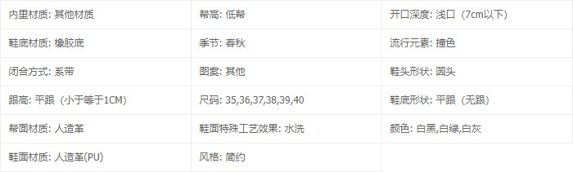
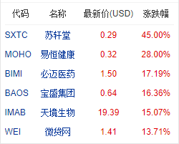
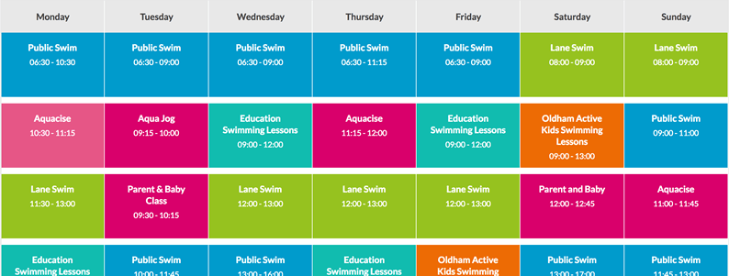
表格概述
认识表格元素
在网页中, 对于某些内容的展示使用表格元素更为合适和方便

Slide 3
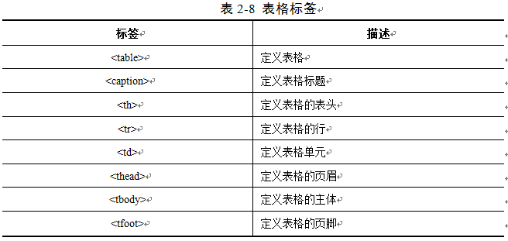
表格概述
表格概述
表格是网页设计制作不可缺少的元素，它以简洁明了和高效快捷的方式将图片、文本、数据和表单的元素有序的显示在页面上，让我们可以设计出漂亮的页面。

Slide 4
表格标记
表格结构
<table>标签用于声明一个表格，表格的标题、表头、行、单元格、页眉、主体和页脚都必须放在<table></table>之间，其中标题放在<table>标签后面；每一行使用一对<tr></tr>表示；每一个单元格使用一对<td></td>表示；每个表头使用一对<th></th>表示；需要对表格分区时，一般把表头放在<thead></thead>中，而单元格则放在一个或多个<tbody></tbody>中，对于汇总之类的脚注内容则放在<tfoot></tfoot>中。一个表格只能有一个<thead>和<tfoot>，但可以有多个<tbody>。

Slide 5
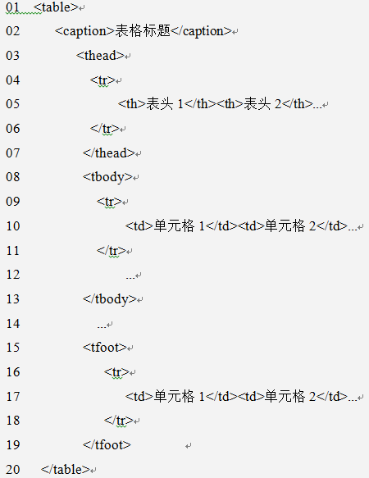
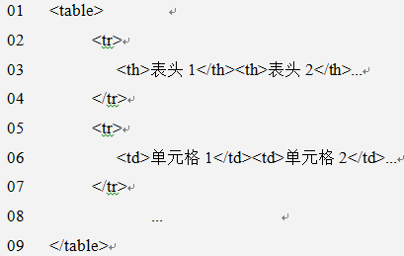
表格标记
表格结构
1.1

Slide 6
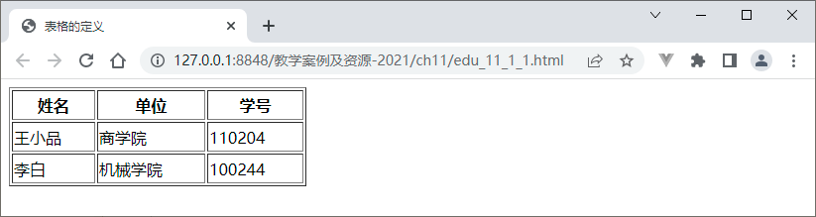
表格标记
案例
<html>
<head>
<title>表格的定义</title>
</head>
<body>
<table border="1">
<tr>
<th >姓名</th>
<th >单位</th>
<th>学号</th>
</tr>
<tr>
<td>王小品</td>
<td>商学院</td>
<td>110204</td>
</tr>
<tr>
<td>李白</td>
<td>机械学院</td>
<td>100244</td>
</tr>
</table>
</body>
</html>

Slide 7
表格标记
Word、Execl中的表格
表格构成元素
网页中的表格
学生信息表
姓名 | 院系名称 | 班级
王小品 | 商学院 | 110204
李白 | 机械学院 | 100244
林之 | 外语系 | 090101
标题
表头
表体
表尾
<table>
<caption>…</caption>
<tr><th></th>…<th></th></tr>
<tr>
<td>李白</td>
<td>机械学院</td>
<td> 100244 </td>
…
</tr>
<tr></tr>
<tr></tr>
…
</table>
表格结构：<thead>、<tbody>、<tfoot>

Slide 8
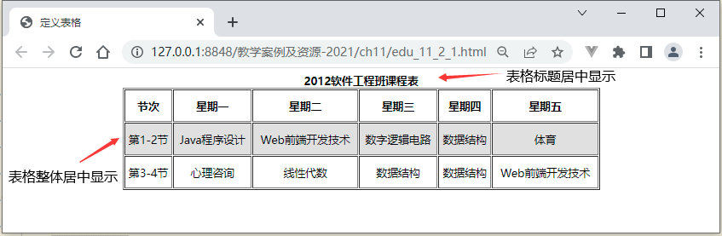
表格标记
<td>Web前端开发技术</td>
<td>数字逻辑电路</td>
<td>数据结构</td><td>体育</td>
</tr>
<tr>
<td>第3-4节</td><td>心理咨询</td>
<td>线性代数</td><td>数据结构</td>
<td>数据结构</td><td>Web前端开发技术</td>
</tr></table></body>
</html>
<!doctype html>
<html lang="en">
<head><meta charset="UTF-8">
<title>定义表格</title>
<style type="text/css">
td{text-align:center;}
#bg{background:#E0E0E0;}
</style></head>
<body>
<table width="700" height="150px" border="1">
<caption><strong>2012软件工程班课程表</strong></caption>
<tr>
<th>节次</th><th>星期一</th>
<th>星期二</th><th>星期三</th>
<th>星期四</th><th>星期五</th>
</tr>
<tr id="bg">
<td>第1-2节</td><td>Java程序设计</td>
代码1.3

Slide 9
表格属性设置
表格是网页文件中布局的重要元素，制作网页的过程中常常需要对网页中的表格做一些设置，对表格的设置实质是对表格标记属性的一些设置。
属性 | 值 | 描述
align | left|center|right | 规定表格相对周围元素的对齐方式
bgcolor | #rrggbb| colorname rgb(r%,g%,b%)| rgb(rr,gg,bb) | 规定表格的背景颜色
border | pixels | 规定表格边框的宽度
cellpadding | pixels|% | 规定单元边沿与其内容之间的空白
cellspacing | pixels|% | 规定单元格之间的空白
frame | above|below|hsides| vsides| lhs|rhs| border| void | 规定外侧边框的哪个部分是可见的
rules | none|all |rows|cols|groups | 规定内侧边框的哪个部分是可见的
height | %|pixels | 规定表格的高度
width | %|pixels | 规定表格的宽度

Slide 10
表格属性设置
1.表格的边框属性--border
2.边框的颜色--bordercolor
3.背景颜色—bgcolor
4.背景图像—background
5.表格宽度与高度—width/height
6.表格对齐属性-align
利用表格属性实现表格边框线的设置以及美化表格的目的。
基本语法：
<table align="center" border="15px" width="700px" height="150px" frame="hsides" rules="rows" background="image-11-3-1.jpg" bgcolor="#99cccc">

Slide 11
表格的边框样式属性
语法： <table frame=” ” rules=” ”> </table >
frame: 设置表格边框样式； rules: 设置表格内部边框样式
frame属性值 | 说明 | rules属性值 | 说明
above | 显示上边框 | all | 显示所有内部边框
below | 显示下边框 | none | 不显示内部边框
hsides | 显示上下边框 | rows | 仅显示行边框
vsides | 显示左右边框 | cols | 仅显示列边框
lhs | 显示左边框 | groups | 显示介于行列间边框
rhs | 显示右边框
border | 显示上下、左右边框
void | 不显示边框

Slide 12
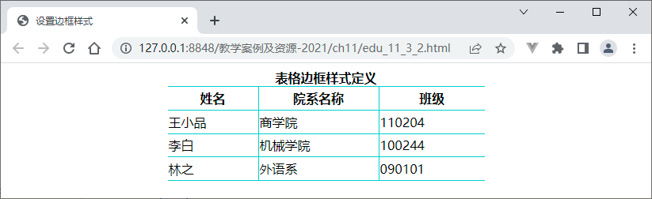
表格的边框样式属性-案例
<!-- 1.5 表格边框样式属性.html -->
<!doctype html>
<html lang="en">
<head>
<meta charset="UTF-8">
<title>设置边框样式</title>
</head>
<body>
<table border="2" bordercolor="#00cccc" width="400px" height="120px" frame="hsides" rules="all">
<caption><b>表格边框样式定义</b></caption>
<tr>
<th>姓名 </th>
<th>院系名称 </th>
<th>班级</th>
</tr>
……
<tr>
<td>李白 </td>
<td>机械学院 </td>
<td>100244</td>
</tr>
<tr>……</tr>
</table>
</body>
</html>

Slide 13
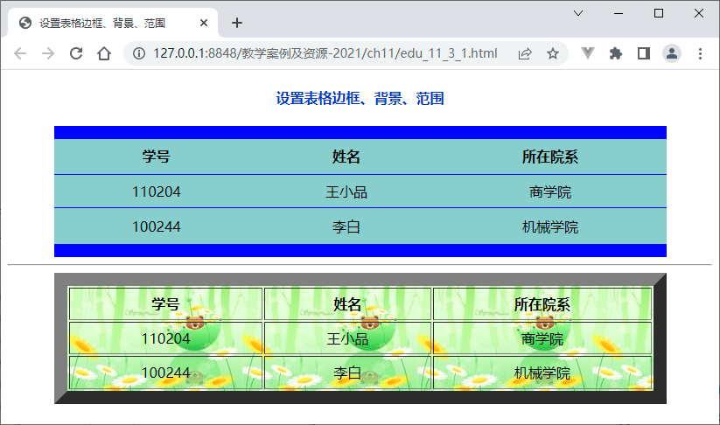
表格属性
<!– 1.4表格属性.html -->
<body>
<h4>设置表格边框、背景、范围</h4>
<table align="center" border="15px" bordercolor="#0000FF" frame="hsides" rules="rows“ bgcolor="#99cccc“ width=“700px" height="150px">
<tr>
<th>学号</th><th>姓名</th><th>所在院系</th> </tr>
……
</body>
<!-- 第2个表格设置-->
<table align="center" border="15px" background="image-11-3-1.jpg" bgcolor="#99cccc" width= " 700px" height="150px">
……
</table>

Slide 14
表格单元格间距、单元格边距属性
基本语法：
<table cellspacing=“5px” cellpadding=“5px”> </table >
cellspacing:设置表格的单元格和单元格之间的间距，默认值是2px，使得表格布局不会显得过于紧凑。
cellpadding:设置单元的内容与边框的距离。
这是单元格
高等数学
Notes:
Cellspacing [selˈspeɪsɪŋ]

Slide 15
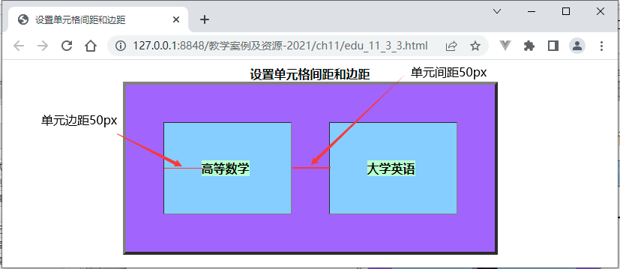
表格单元格间距、边距属性设置-案例
<!doctype html>
<html lang="en">
<head>
<meta charset="UTF-8">
<title>设置单元格间距和边距</title>
<style type="text/css">
strong{background:#ccffcc;}
td{background:#99ccff;}
</style>
</head>
<body>
<b>设置单元格间距和边距</b>
<table width="500" border="4" cellspacing="50px" cellpadding="50px" bgcolor="#9966ff">
<tr>
<td><strong>高等数学</strong></td>
<td><strong>大学英语</strong></td>
</tr>
</table>
</body>
</html>

Slide 16
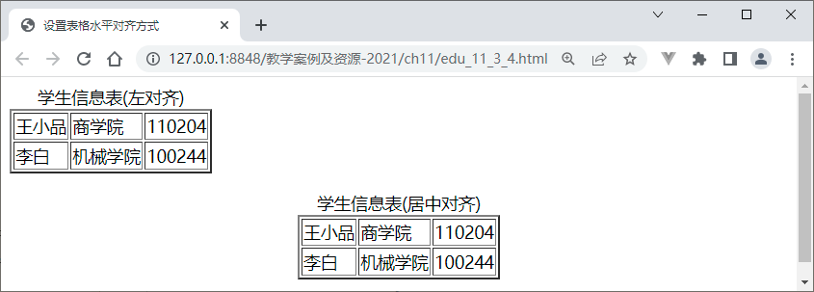
表格水平对齐属性
<!—1.7表格水平对齐属性.html -->
……
<body>
<div id="div1" class="">
<table align="left" border="2">
<csaption>学生信息表(左对齐)</caption>
<tr>
<td>王小品 </td>
<td>商学院 </td>
<td>110204</td>
</tr>
<tr>
<td>李白 </td>
<td>机械学院 </td>
<td>100244</td>
</tr>
</table>
</div>
……
<table align="center" border="2"> </table>

Slide 17
设置表格行的属性
表格行tr标记的属性用于设置表格某一行的样式，其属性设置如下表所示。
属性值 | 说明 | 属性 | 说明
align | 行内容水平对齐 | bgcolor | 行的背景颜色
valign | 行内容垂直对齐 | bordercolor | 行的边框颜色
1 表格行内容水平对齐的属性
<tr align="left | center | right"> </tr>
2 表格行内容垂直对齐的属性
<tr valign="top | middle | bottom"></tr>
例：<tr align=“left”valign=“middle”> </tr>
Web前端开发技术

Slide 18
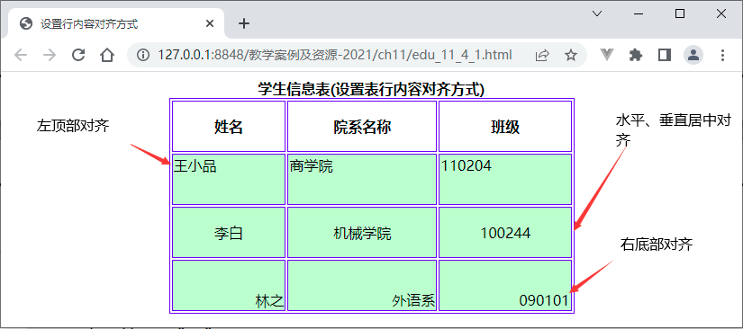
设置表格行的属性-案例
<!-- edu_11_4_1.html -->
<style type="text/css">
td{background:#ccffcc;}
</style>
<body>
<table border="1" width="450px" height="240px" align="center" bordercolor="#6600ff">
<caption><b>学生信息表(设置表行内容对齐方式)</b></caption>
<tr >
<th>姓名 </th>
<th>院系名称 </th>
<th>班级</th>
</tr>
<tr align="left" valign="top">
<td>王小品 </td>
<td>商学院 </td>
<td>110204</td>
</tr>
<tr align="center" valign="middle" >
<td>李白 </td><td>机械学院 </td>
<td>100244</td>
<tr align="right" valign="bottom">
<td>林之 </td>
<td>外语系 </td>
<td>090101</td>
</tr>
</table>

Slide 19
设置单元格的属性
表格列标记td的属性可以设置表格单元格的显示风格。常用的属性如下表所示。单元格的颜色、边框和对齐属性与行tr标记一样。
属性值 | 说明 | 属性 | 说明
align | 单元格内容水平对齐 | rowspan | 单元格跨行
valign | 单元格内容垂直对齐 | colspan | 单元格跨列
bgcolor | 单元格的背景颜色 | width | 单元格宽度
background | 单元格背景图像 | height | 单元格高度
bordercolor | 单元格的边框颜色

Slide 20
设置单元格的属性
<td>的属性用于设定表格中某一单元格的属性。
单元格跨行rowspan(跨行合并-纵向合并)
单元格跨列colspan(跨列合并-横向合并)
基本语法：
<td rowspan=“3”>…</td> <td colspan=“3”>…</td>

Slide 21
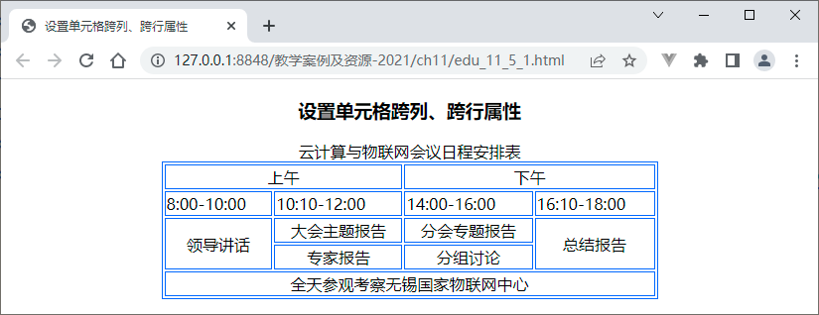
设置单元格的属性-案例
<!-- edu_11_5_1.html -->
<!doctype html>
<html lang="en">
<head><meta charset="UTF-8">
<title>设置单元格跨列、跨行属性</title>
</head>
<body>
<h3 align="center">设置单元格跨列、跨行属性</h3>
<table border="1" width="500px" align="center" bordercolor="#3366ff">
<caption>云计算与物联网会议日程安排表</caption>
<tr align="center">
<td colspan="2">上午</td>
<td colspan="2">下午</td>
</tr>
<tr >
<td>8:00-10:00</td><td>10:10-12:00 </td>
<td>14:00-16:00</td><td>16:10-18:00</td>
</tr>
<tr align="center">
<td rowspan="2">领导讲话 </td>
<td>大会主题报告</td><td>分会专题报告</td>
<td rowspan="2">总结报告</td>
</tr>
<tr align="center">
<td>专家报告</td><td>分组讨论</td>
</tr>
<tr align="center">
<td colspan="4">全天参观考察无锡国家物联网中心</td>
</tr></table></body></html>

